Slide 1
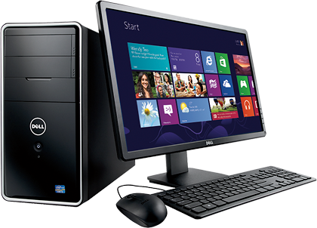
Informatika va axborot texnologiyalari
5- sinf
Mavzu: Kompyuterning qo‘shimcha qurilmalari

Slide 2
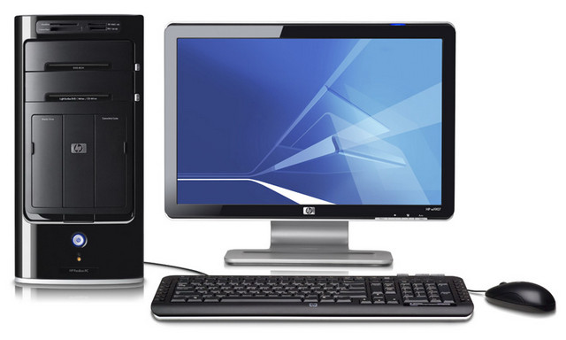
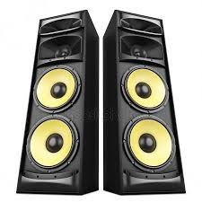
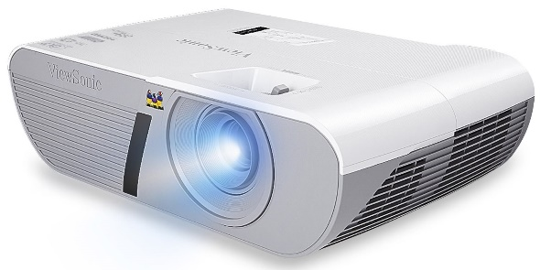
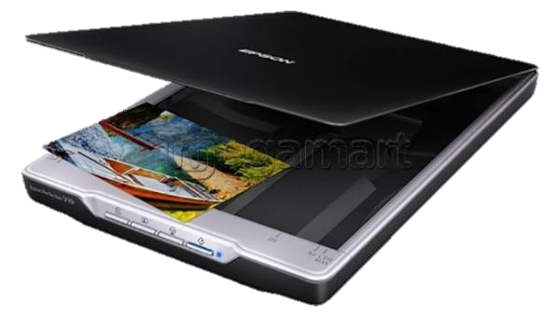
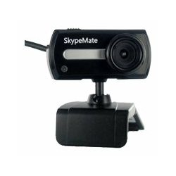
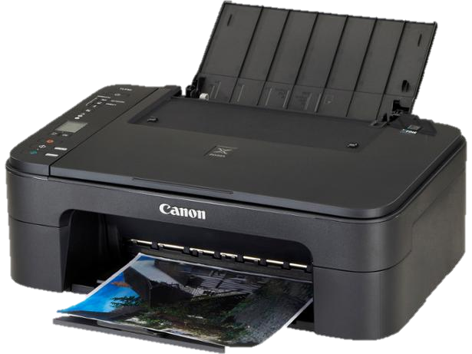
Kompyuterning asosiy qurilmalarini toping!

Slide 3
Kompyuterning asosiy qurilmalari
Monitor
Tizim bloki
Sichqoncha
Klaviatura

Slide 4
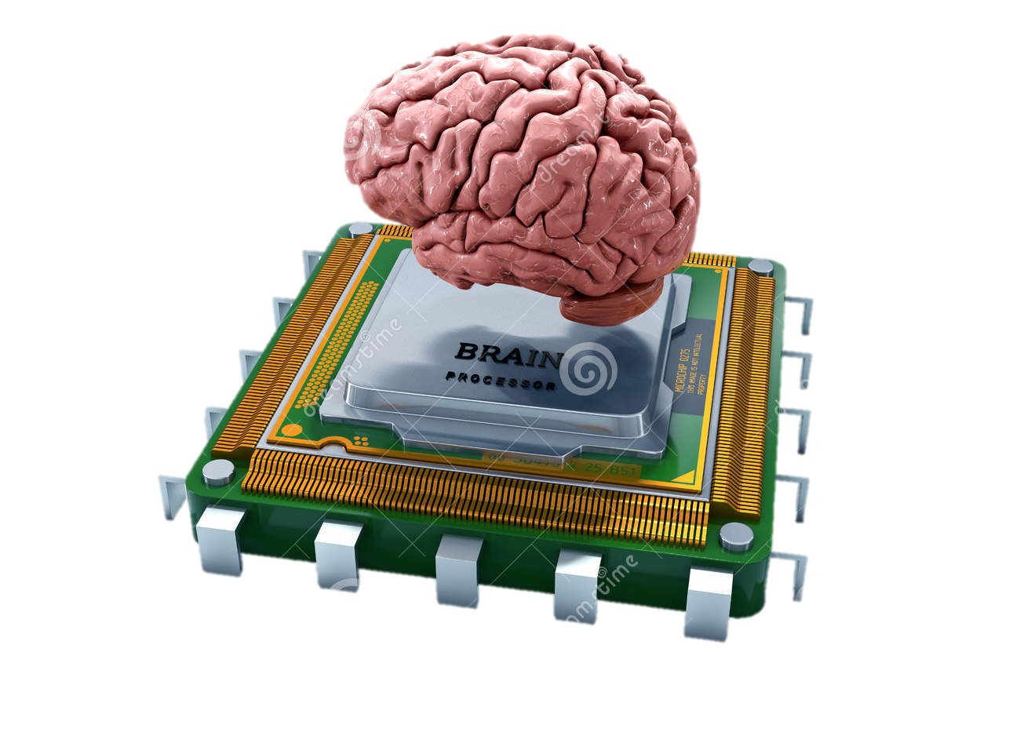
Kompyuter ham inson kabi o‘z xotirasi va “miyasi” hisoblangan protsessor qurilmasiga ega

Slide 5
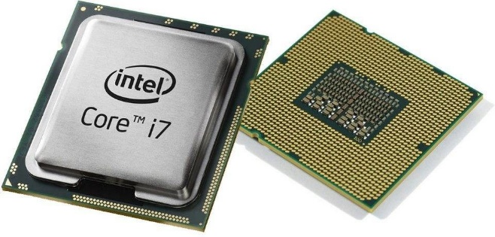
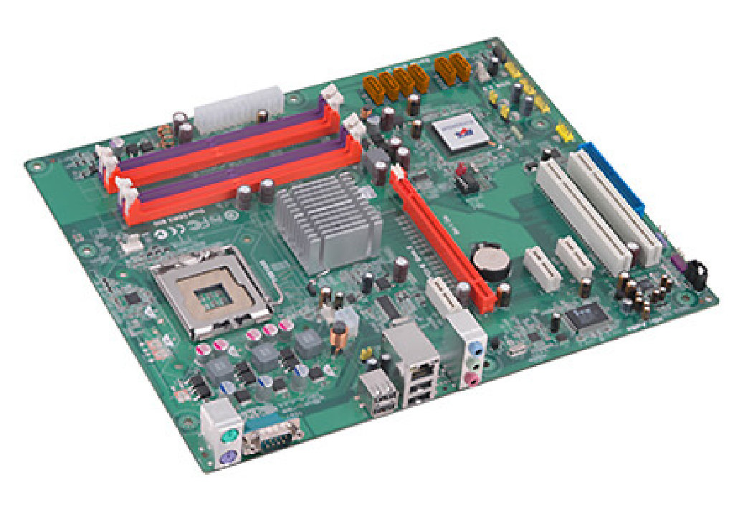
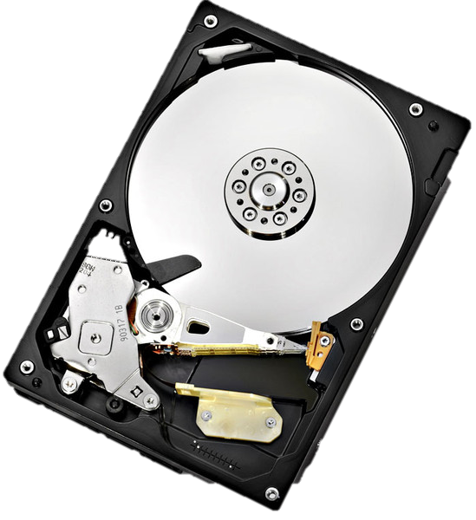
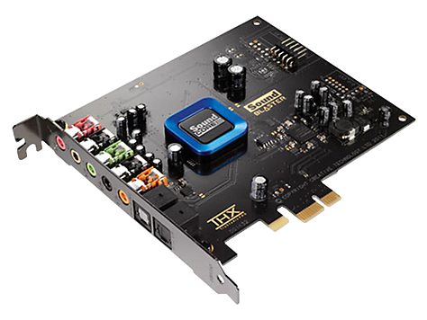
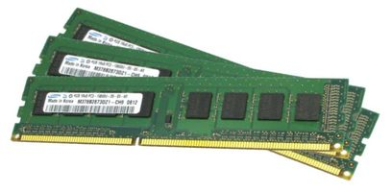
Tizim bloki
Asosiy plata
Mikroprotsessor
Qattiq disk
Video
kartasi
Tovush kartasi
Operativ xotira

Slide 6
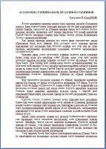
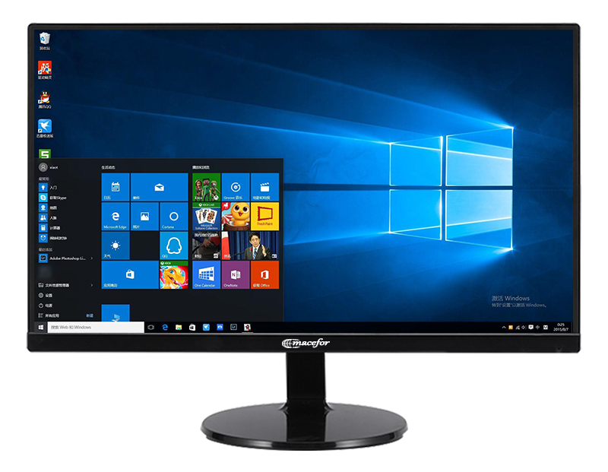
Monitor
Monitorning vazifasi ma’lumotlarni ekranda namoyish qilishdan iborat.

Slide 7
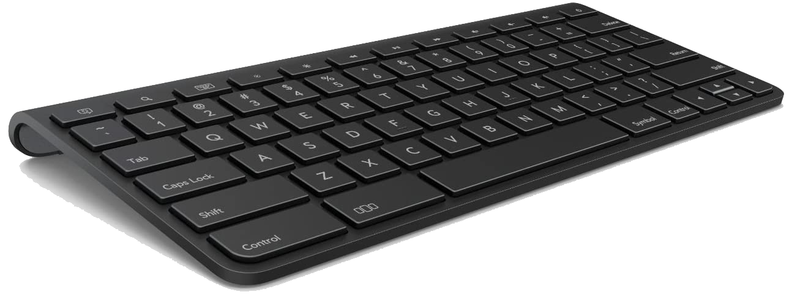
Klaviatura
Ma’lumotlarni kiritish
Kompyuter bilan muloqot qilish

Slide 8
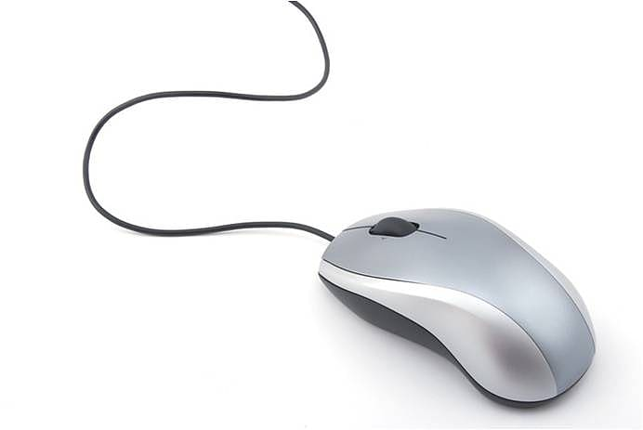
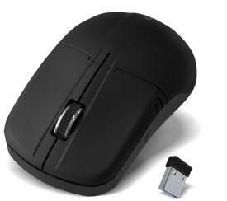
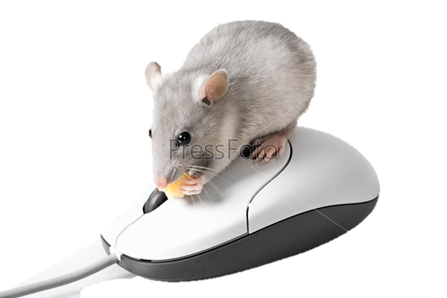
Sichqoncha

Slide 9
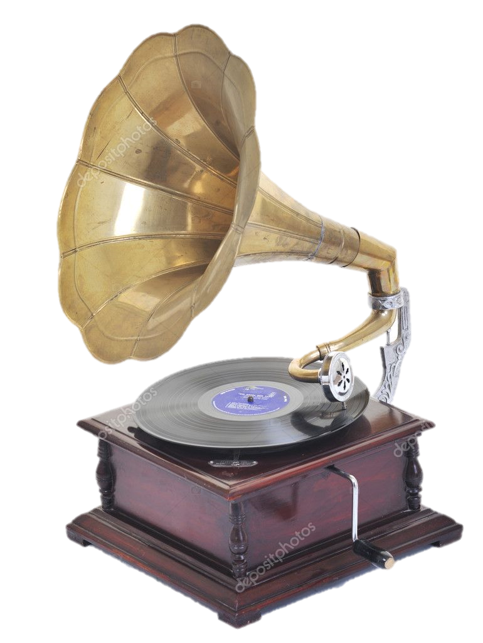
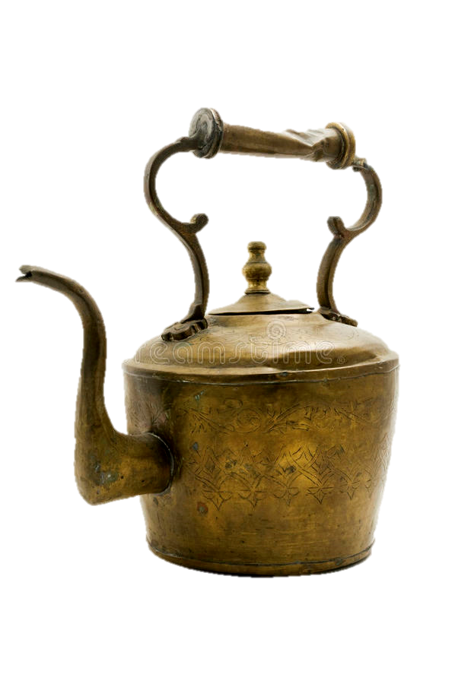
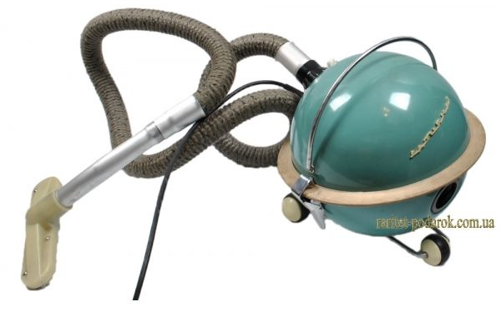
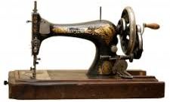
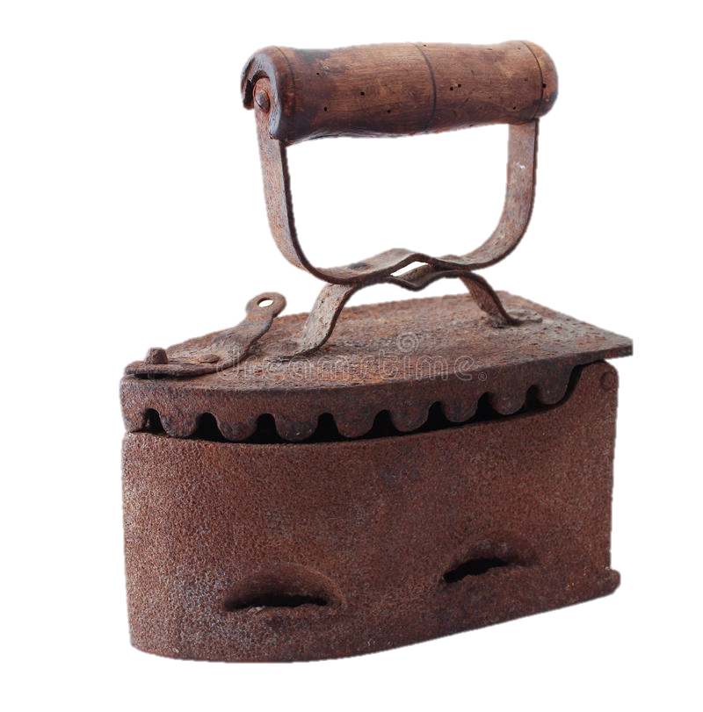
Rasmlarga diqqat bilan qarang!

Slide 10
Monitor
Ovoz kuchaytirgich
Klaviatura

Slide 11
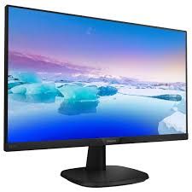
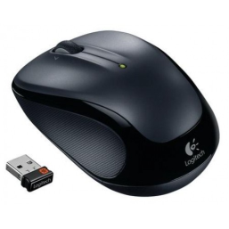
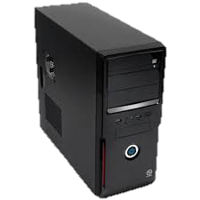
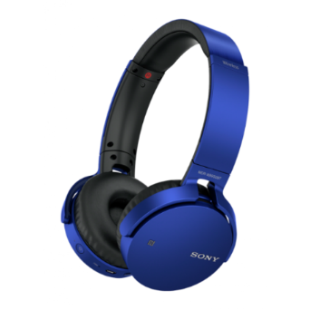
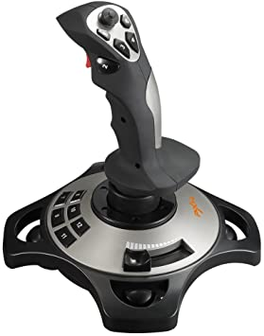
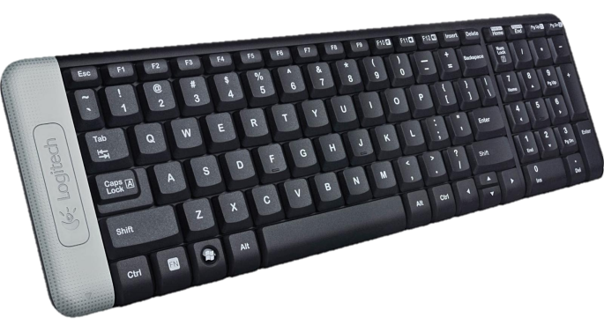
Quyidagi rasmga sotuvda mavjud bo‘lgan qurilmalar keltirilgan:
2
4
3
5
1
10
6
7
8
9
Ular qanday vazifani bajaradi?
Kompyuter ishlashi uchun qaysi qurilmalarni sotib olish shart?
Nima uchun?
Qaysi qurilmalarni keyinroq sotib olish mumkin?

Slide 12
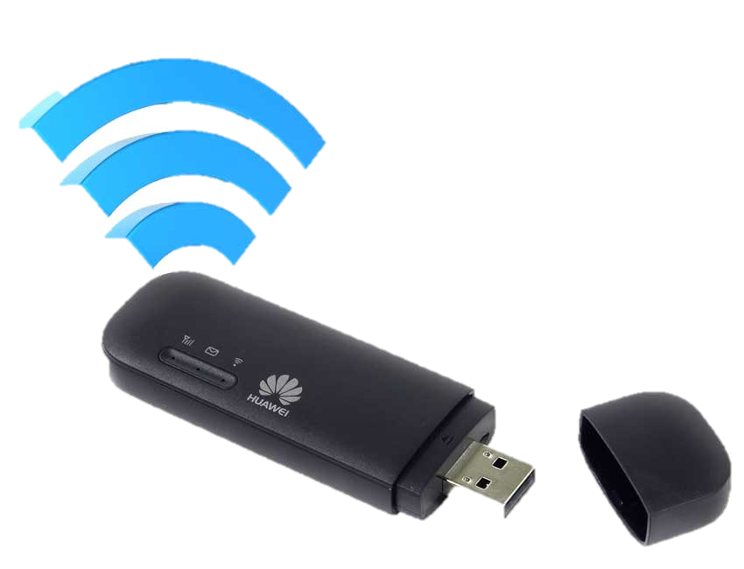
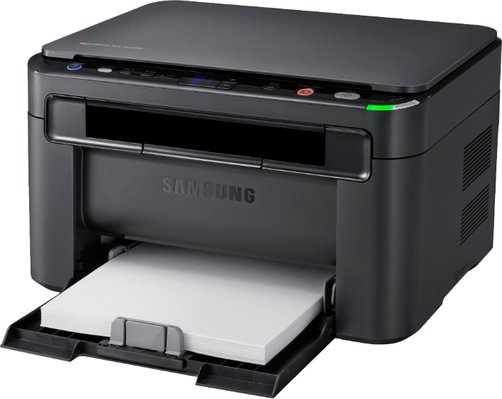
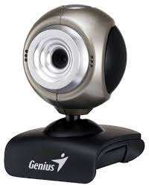
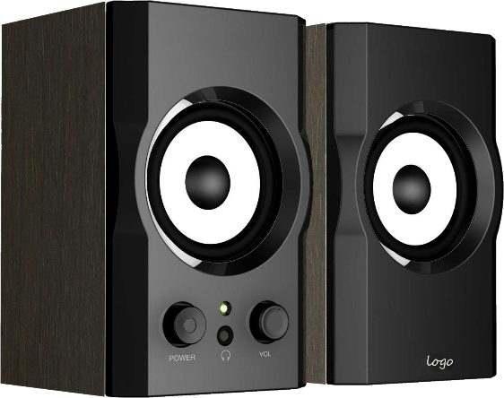
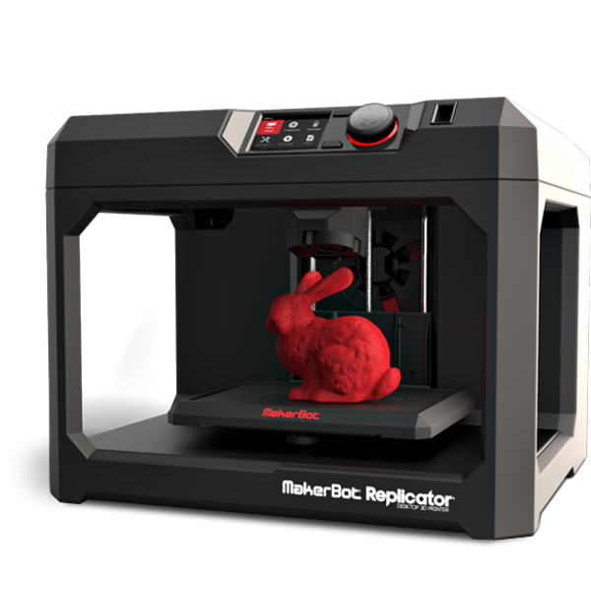
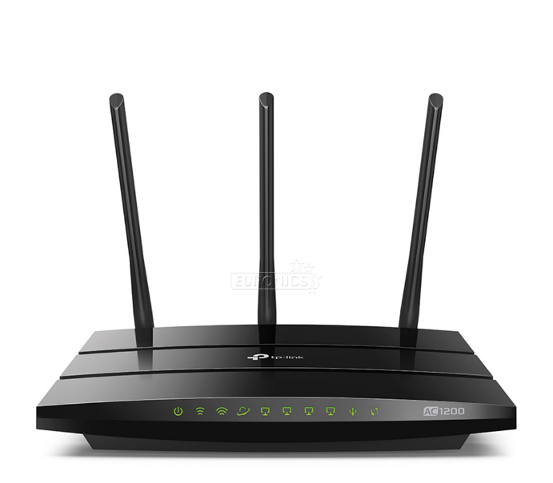
Qo‘shimcha yoki yordamchi qurilmalar

Slide 13
Vazifasiga ko‘ra
Ma’lumotlarni kiritish qurilmalari;
1
Ma’lumotlarni kompyuterdan chiqarish qurilmalari;
2
Ma’lumotlarni ham uzatish, ham qabul qilish qurilmalari.
3

Slide 14
Printer
Flesh-karta
Skaner
Klaviatura
Plotter
Djoystik
KOMPYUTER
Mikrofon
Proyektor
Monitor
Quloqchin
Modem
Ovoz kuchaytirgich

Slide 15
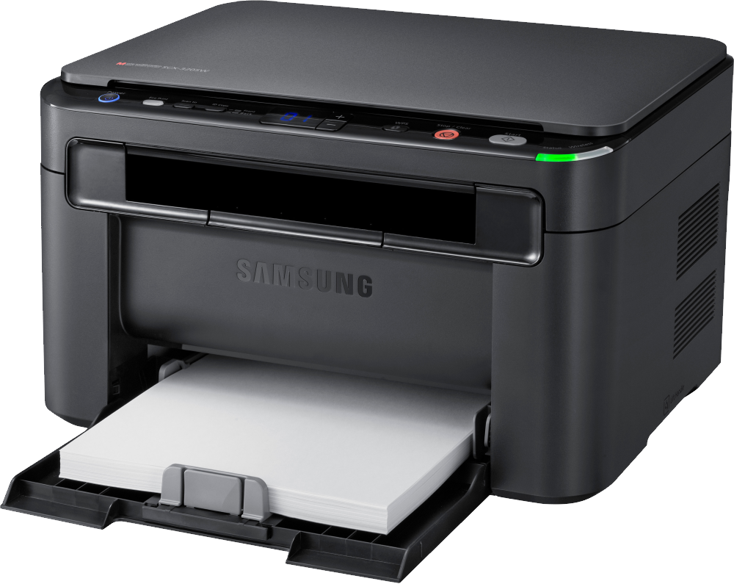
Printer
Printer — kompyuter xotirasidagi ma’lumotlarni qog‘ozga chop etib beruvchi qurilma

Slide 16
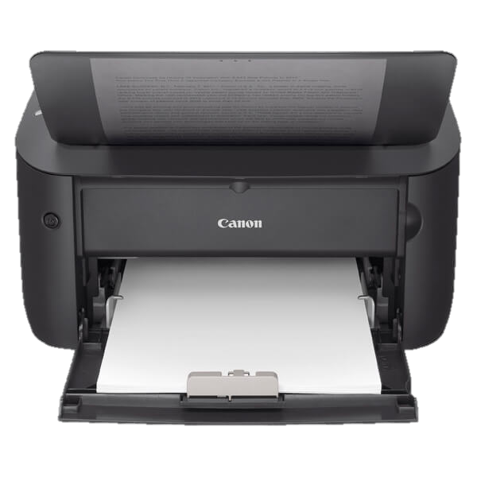
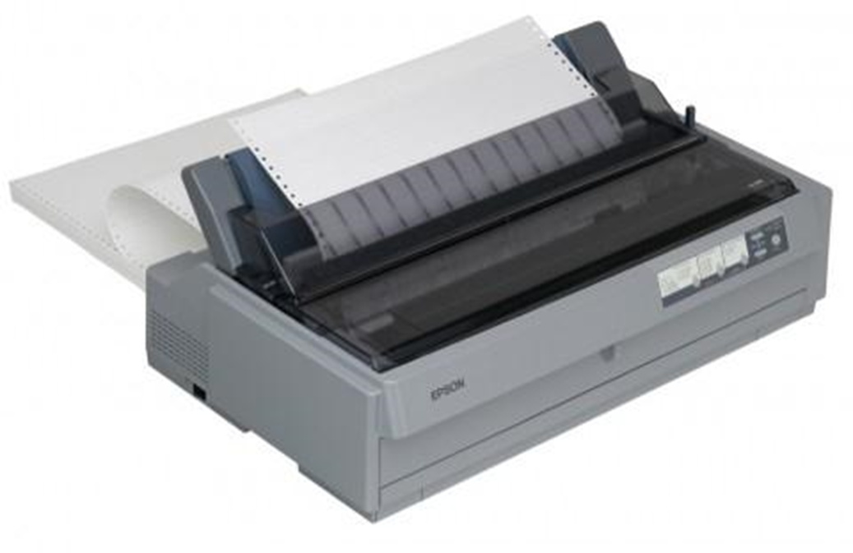
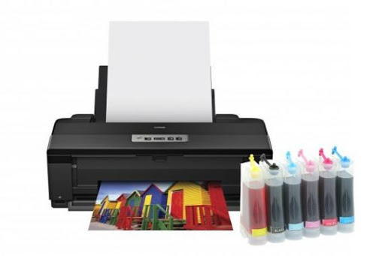
Printer turlari
Lazerli
Matritsali
Purkagichli rangli

Slide 17
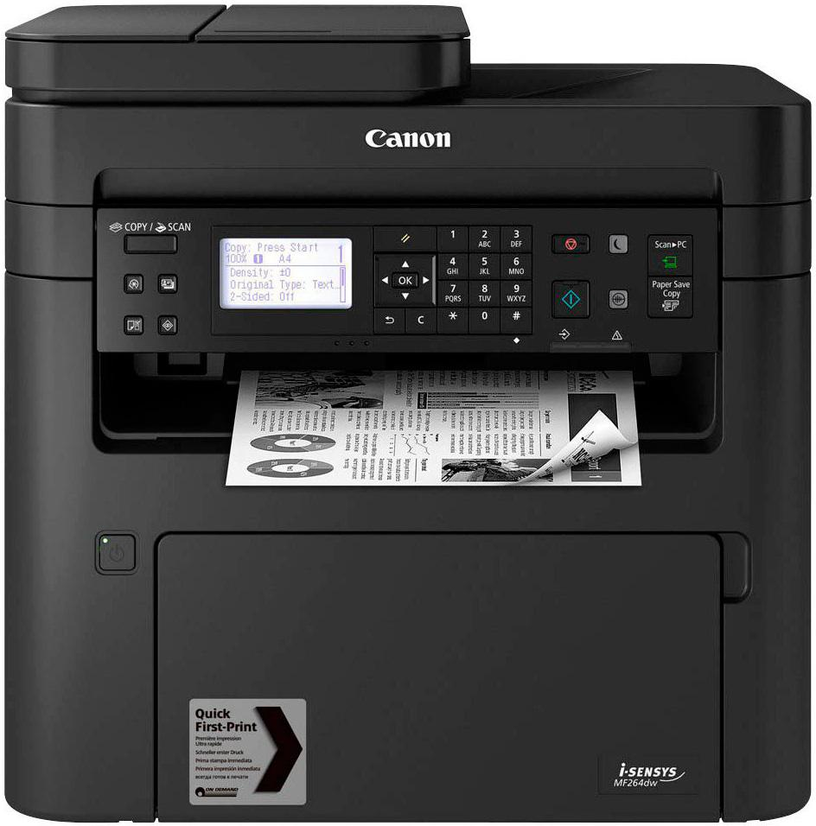
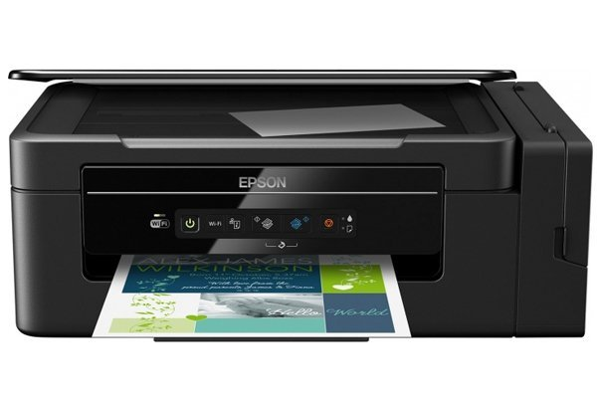
3 funksiyali printerlar
Oq-qora rangli
Rangli

Slide 19
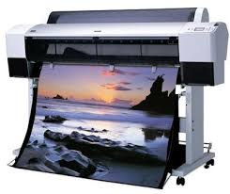
Plotter
Katta hajmdagi rasm va tasvirlarni chop etish qurilmasi hisoblanadi

Slide 20
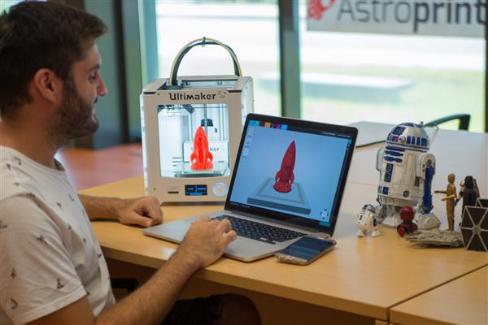
3D printer

Slide 21
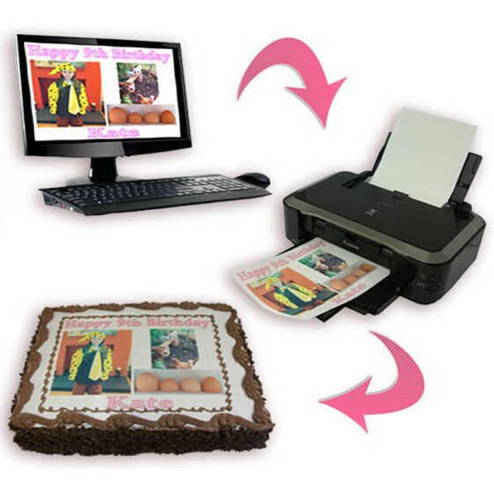
Oziq-ovqat printeri

Slide 22
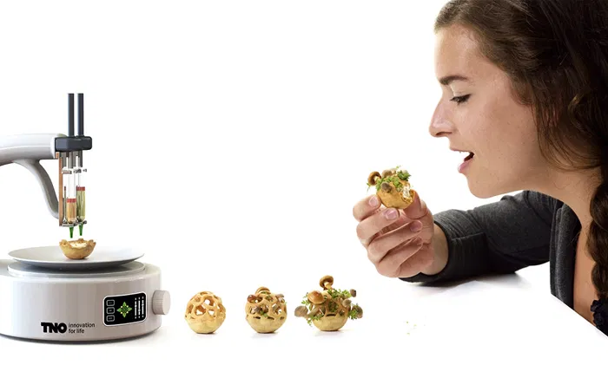
3D oziq-ovqat bosma printeri

Slide 23
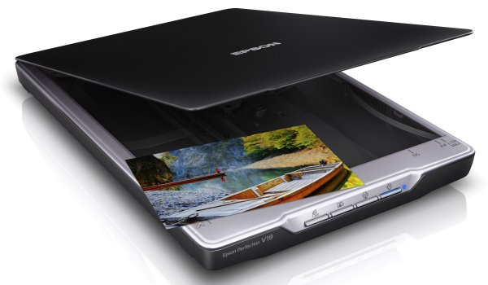
Skaner
Skaner — qog‘ozdagi matn yoki tasvirni kompyuter xotirasiga kiritadi va qayta ishlashga xizmat qiladi.

Slide 24
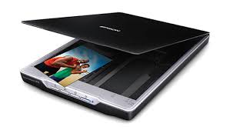
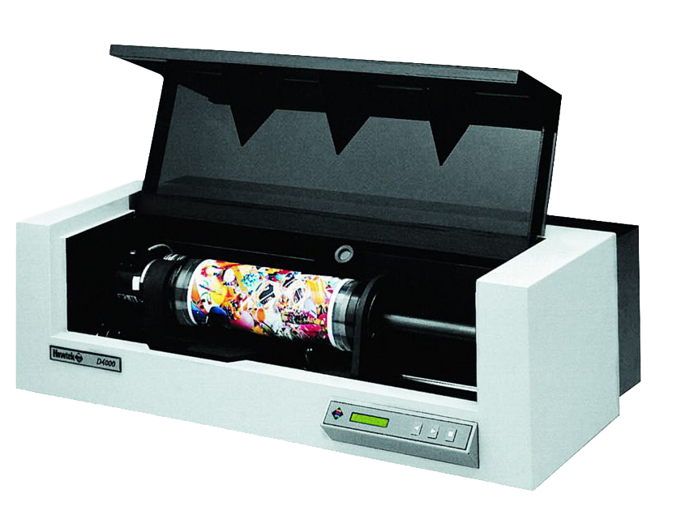
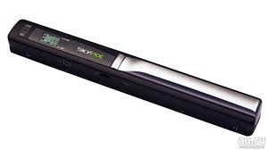
Skaner turlari
Planshetli
Qo‘l skaneri
Barabanli

Slide 25
Skaner turlari

Slide 26
Tibbiyot sohasida skaner

Slide 27
Axborot tovushlarini uzatish va qabul qilish

Slide 28
Modem
Raqamli signal
Raqamli signal
Analog signal
Tovushli (analog) signallarni raqamli signallarga va aksincha raqamli signallarni tovushli signallarga o‘girib beruvchi qurilma.

Slide 29
Modem turlari
Tashqi modem
Wi-Fi
modem
USB
modem
Ichki modem

Slide 30
Kompyuter barcha sohada

Slide 31
SMART texnologiyalar

Slide 32
Mustahkamlash
Skaner
Mikrofon
Djoystik

Slide 33
Ma’lumot kiritish uchun qo‘shimcha qurilmalar
Mikrofon
Djoystik
Skaner

Slide 34
Mustahkamlash
Printer
Proyektor
Kolonkalar
Quloqchin
3D printer

Slide 35
Ma’lumotlarni chiqarish uchun qo‘shimcha qurilmalar
Printer
Proyektor
Kolonkalar
Quloqchin
3D printer

Slide 36
Mustaqil bajarish uchun topshiriq:
Savol va topshiriqlarga javob topish (31-bet)
1-2-3-topshiriqlar
(Uyga vazifa 31-bet)

